Slide 1
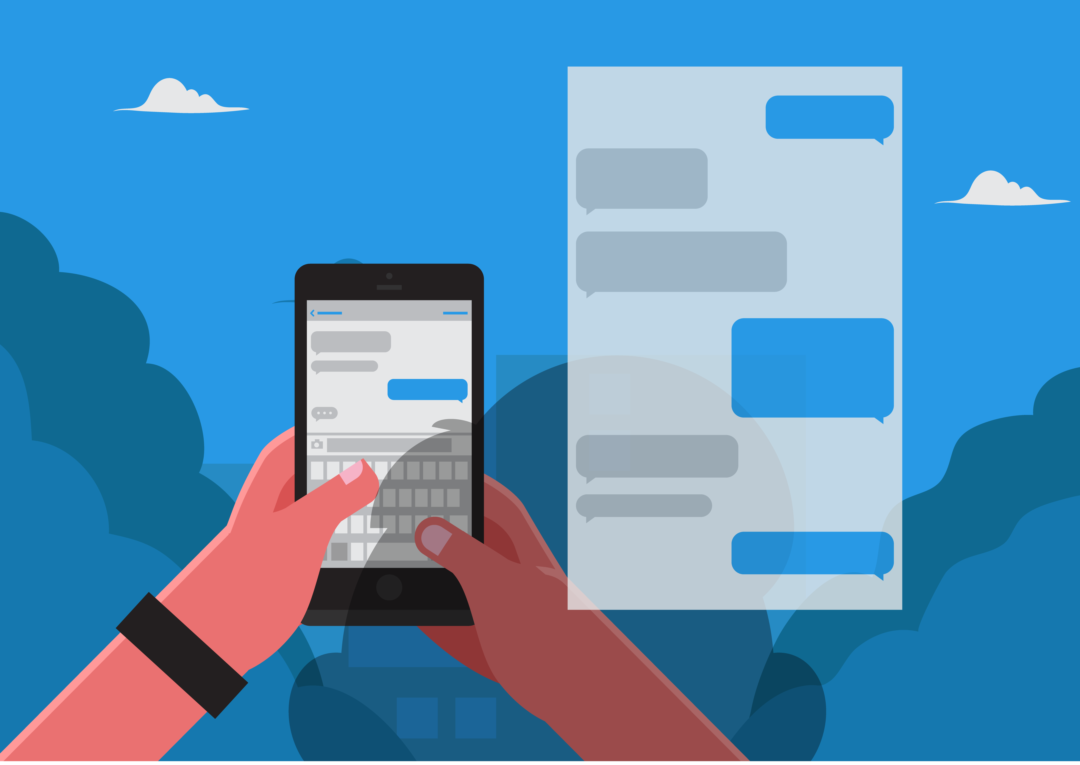
Pengembangan Sistem Informasi Siaga Bencana di Kota Semarang Menggunakan Bot Telegram
Disusun Oleh:
WAHYU PRASOJO
4112316025

Slide 2











Pendahuluan
Latar Belakang
Batasan Masalah
Aplikasi dan Bot Telegram
Penyampaian informasi bencana alam dan non alam dari Bot Telegram
Tujuan
Rumusan Masalah

Slide 3
Pendahuluan
Bagaimana cara untuk mengetahui kondisi bencana di Kota Semarang dengan mengakses aplikasi telegram?
Apa sajakah informasi yang bisa didapat jika kita mengakses bot tersebut melalui aplikasi telegram?
Apakah dengan adanya bot telegram tersebut dapat membantu masyarakat dalam memperoleh informasi terkait kondisi bencana di Kota Semarang?

Slide 4
Tinjauan Pustaka
SISTEM INFORMASI
Sistem informasi merupakan suatu sistem yang tujuannya menghasilkan informasi. Sebagai suatu sistem, untuk dapat memahami sistem informasi, akan lebih baik jika konsep dari sistem itu dipahami terlebih dahulu. Demikian juga sebagai sistem penghasil informasi, maka konsep informasi perlu dipahami terlebih dahulu (Jogiyanto, 2005).
KECERDASAAN BUATAN
Kecerdasan buatan merupakan salah satu bagian ilmu komputer yang membuat agar mesin (komputer) dapat melakukan pekerjaan seperti dan sebaik yang dilakukan oleh manusia (Wiyanti, 2018).
PHP: Hypertext Preprocessor
PHP singkatan dari PHP: Hypertext Prepocessor. PHP merupakan bahasa script yang dijalankan pada sisi server (SSS: Server Side Scripting).

Slide 5
Tinjauan Pustaka
TELEGRAM
Telegram atau perangkat lunak telegram merupakan aplikasi pengolah pesan instan yang memfokuskan pada kecepatan dan keamanan pesan yang dikomunikasikan. Telegram seperti gabungan SMS dengan E-Mail dan dapat mengurus semua keperluan pengiriman dan penerimaan pesan pribadi ataupun bisnis penggunanya, selain itu aplikasi telegram pun mendukung panggilan suara dan video yang telah terenkripsi end-to-end sehingga panggilan menjadi lebih aman dari kemungkinan serangan keamanan (Telegram, 2020).
CHATBOT
Chatbot berasal dari dua kata yaitu chat dan bot. Dalam dunia komputer chat dapat diartikan sebagai kegiatan komunikasi yang menggunakan sarana teks. Sedangkan bot merupakan program yang memiliki sejumlah data yang diberi input akan menghasilkan output sebagai jawaban. Dari dua istilah di atas dapat diartikan bahwa chatbot adalah program komputer yang dapat melakukan percakapan melalui media teks. Percakapan dapat terjadi dengan manusia atau chatbot yang lain (Setiaji, Utami, & Fatta, 2013).
SIAGA BENCANA
Menurut Badan Nasional Penanggulangan Bencana (BNPB), Bencana alam adalah bencana yang diakibatkan oleh peristiwa atau serangkaian peristiwa yang disebabkan oleh peristiwa atau serangkaian peristiwa yang disebabkan oleh alam antara lain berupa gempa bumi, tsunami, gunung meletus, banjir, kekeringan, angin topan, dan tanah longsor. Siaga Bencana merupakan tindakan preventif yang dilakukan untuk meminimalisir dampak terjadinya bencana.

Slide 6

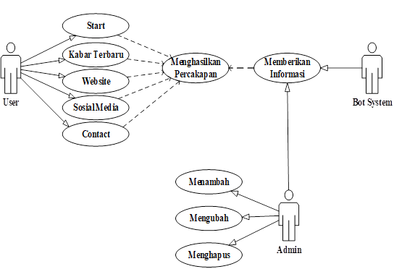
DESAIN DAN METODE PENELITIAN
DESAIN APLIKASI
METODE PENELITIAN
Dalam Penelitian ini, penulis memanfaatkan fasilitas bot dari aplikasi telegram yang digunakan untuk menanggapi pesan atau pertanyaan dari pengguna. Cara kerja dari bot telegram ini adalah pengguna yang telah bergabung dengan kanal bot memilih perintah yang telah disediakan bot seperti /start, Kabar Terbaru, Website, Sosial Media, Contact. Kemudian perintah diproses yang selanjutnya akan menghasilkan output yang diinginkan oleh pengguna.
Diagram Use Case
Diagram Alir

Slide 7

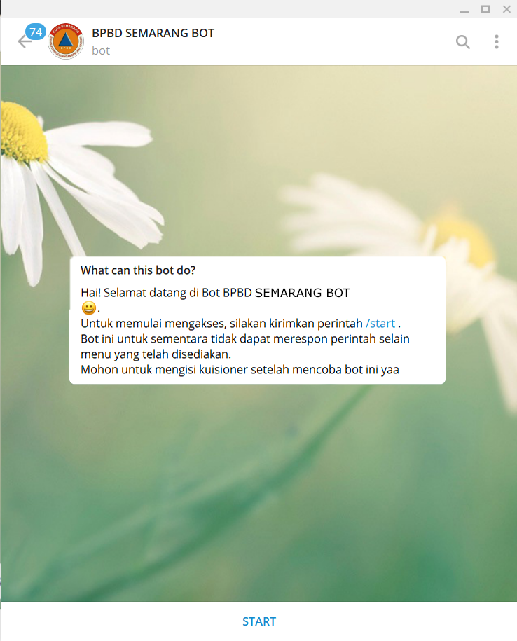
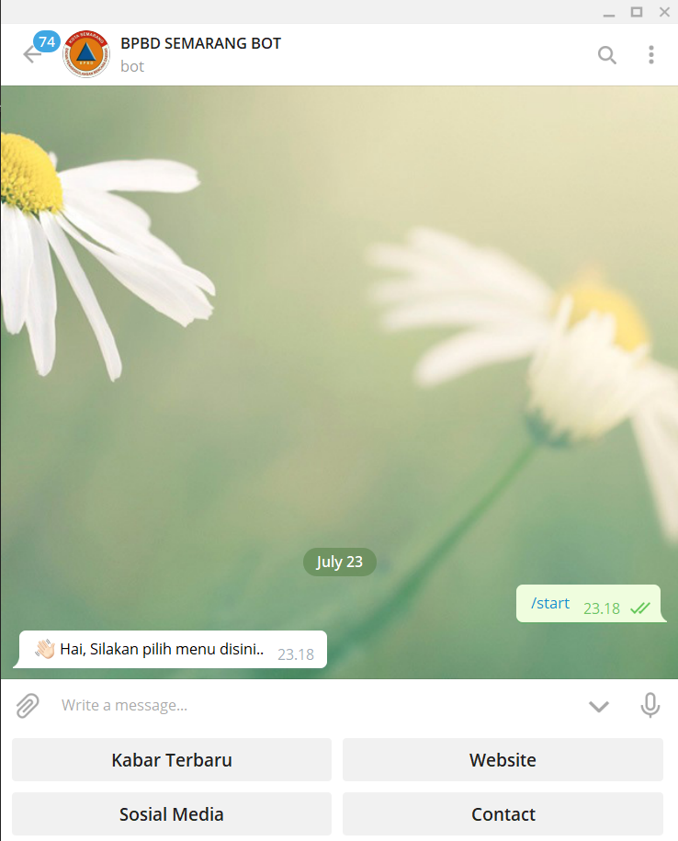
HASIL DAN PEMBAHASAN
ANTARMUKA PENGGUNA
Place your screenshot here
}
Tampilan awal bot
pada pengguna

Slide 8
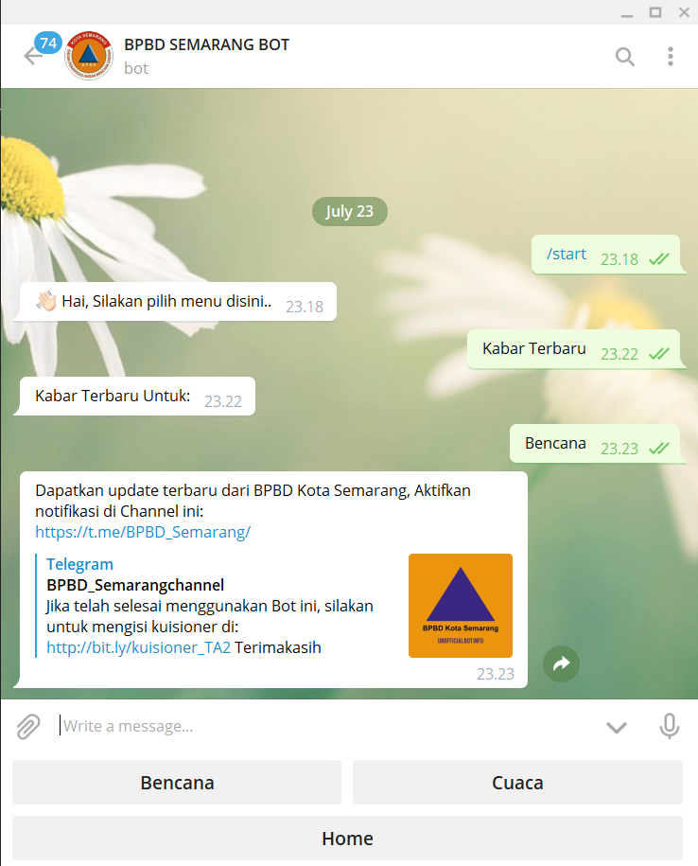
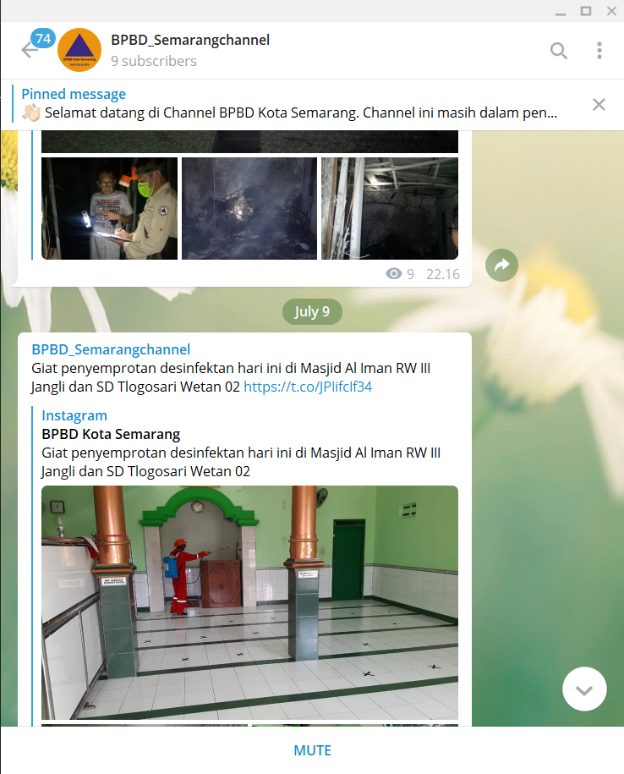
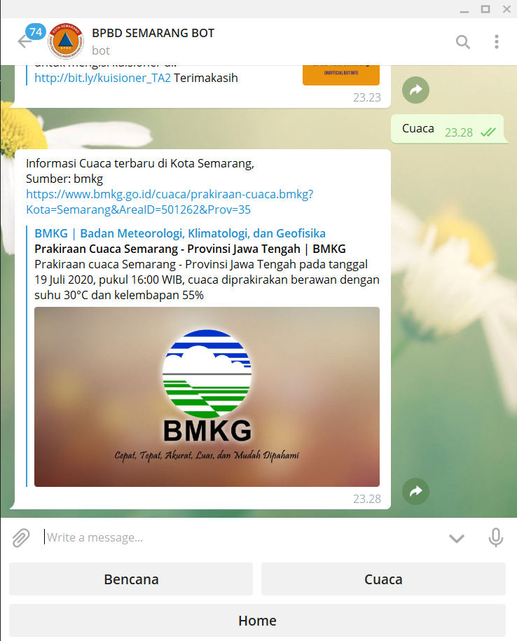
ANTARMUKA PENGGUNA
}
}
}
Sub Menu Kabar Terbaru
Kanal Berita Terbaru BPBD
Kilas Info Cuaca

Slide 9

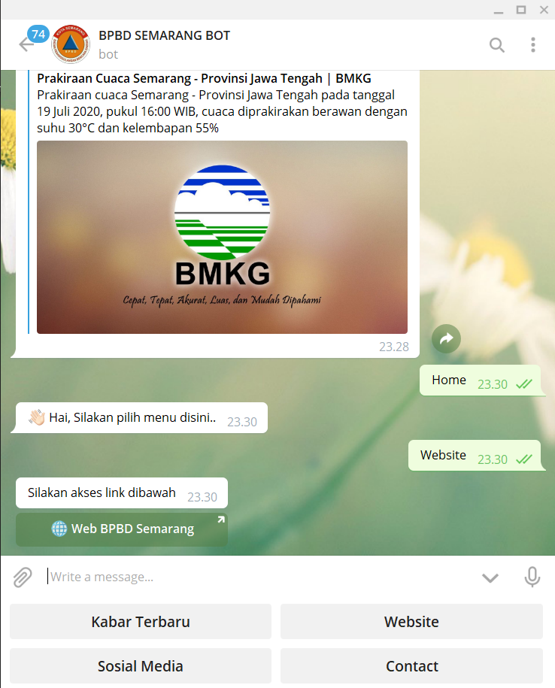
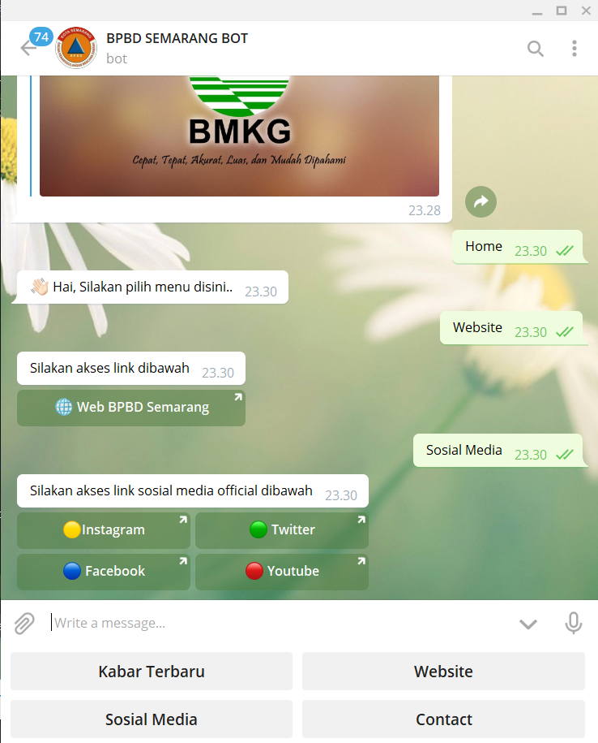
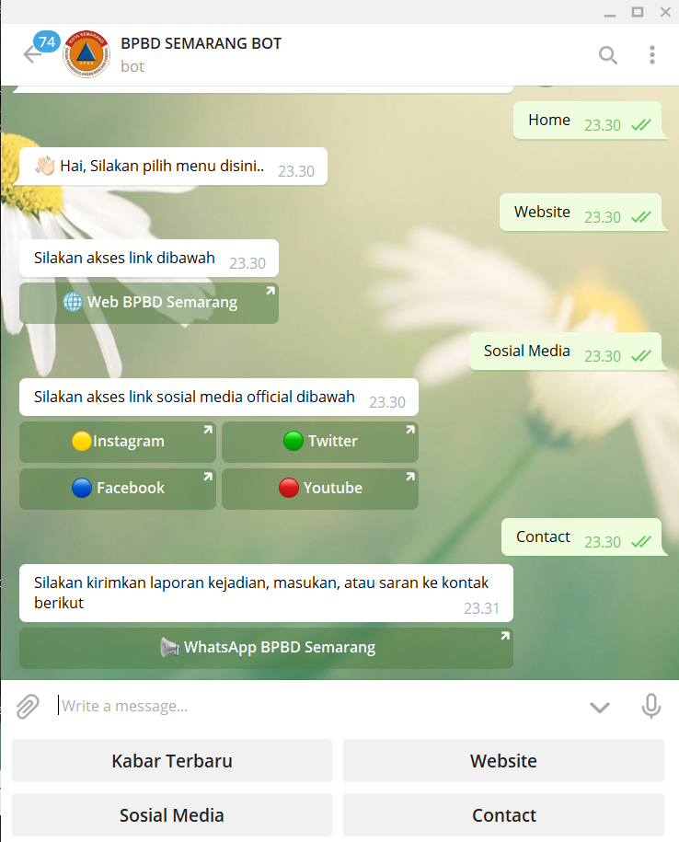
ANTARMUKA PENGGUNA
}
}
}
Menu Website
Menu Sosial Media
Menu Contact

Slide 10

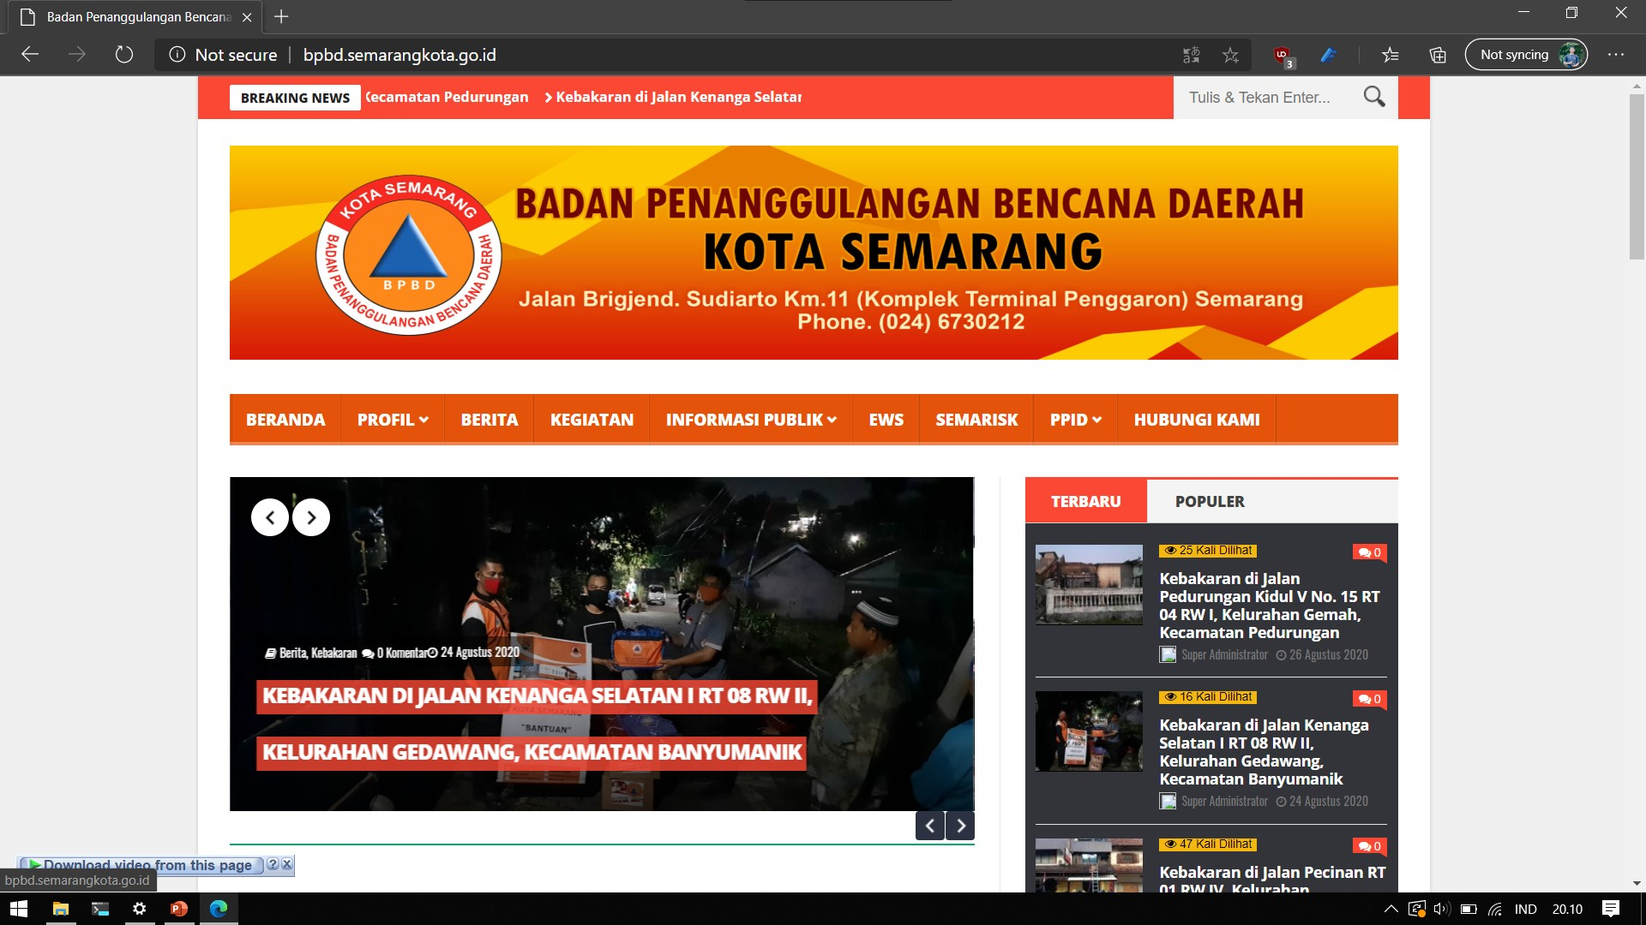
ANTARMUKA PENGGUNA
{
Tampilan Website resmi BPBD Kota Semarang

Slide 11


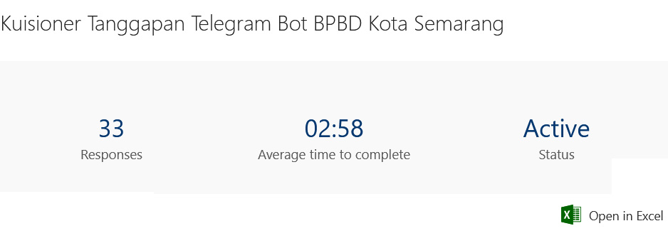
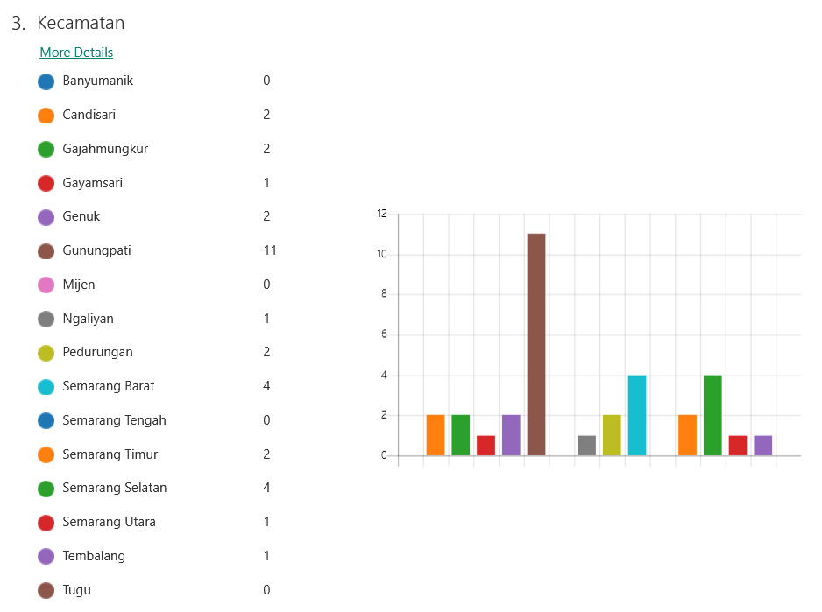
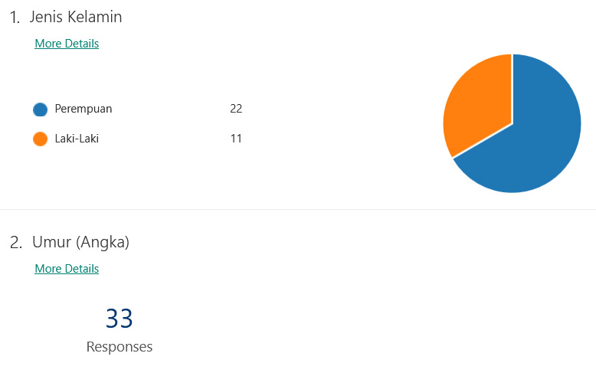
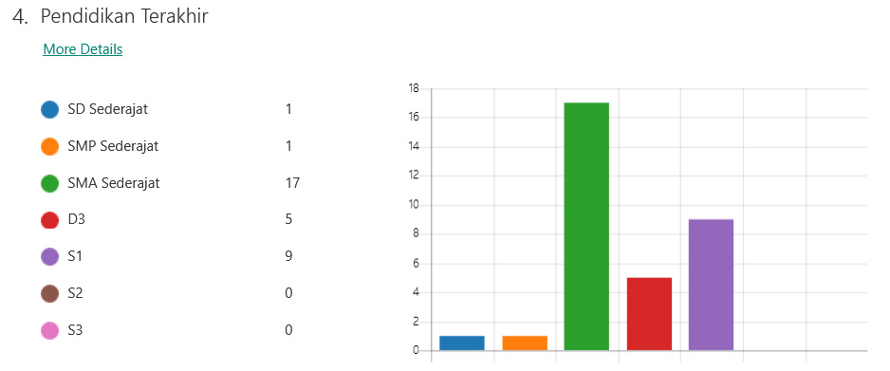
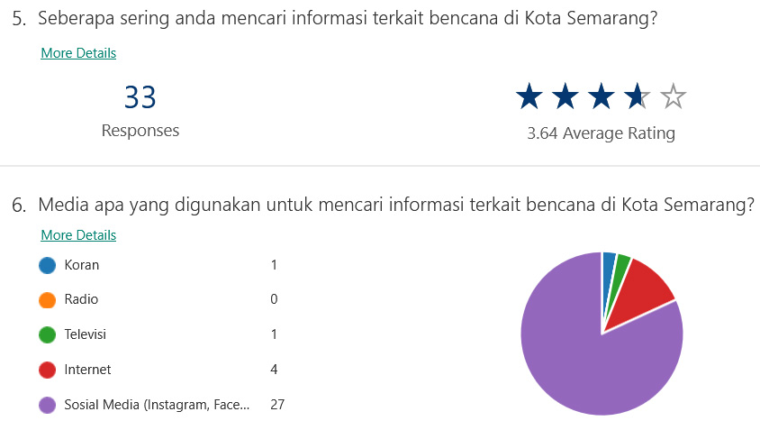
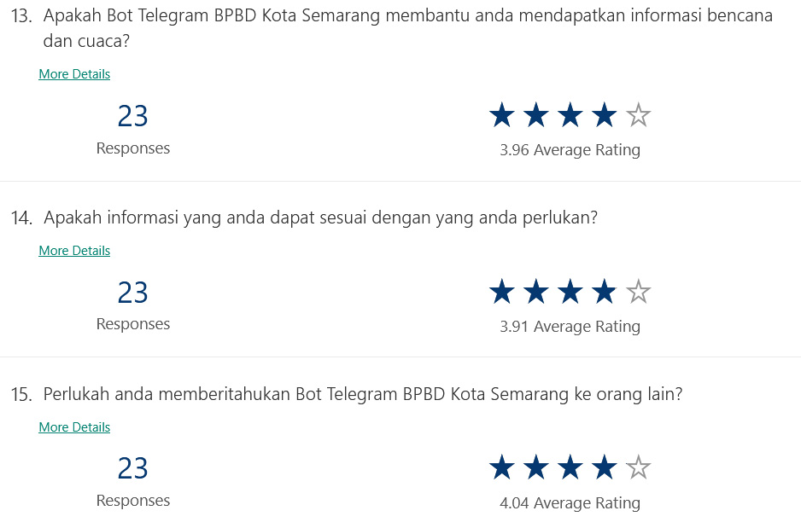
Pembahasan
Setelah dilakukan pengujian terhadap bot telegram BPBD Kota Semarang dengan cara menyebar informasi bot telegram BPBD Kota Semarang dan memberikan kuesioner kepada masyarakat Kota Semarang yang telah mencobanya, penulis mendapat hasil dari pengamatan tersebut sebagai berikut.

Slide 12
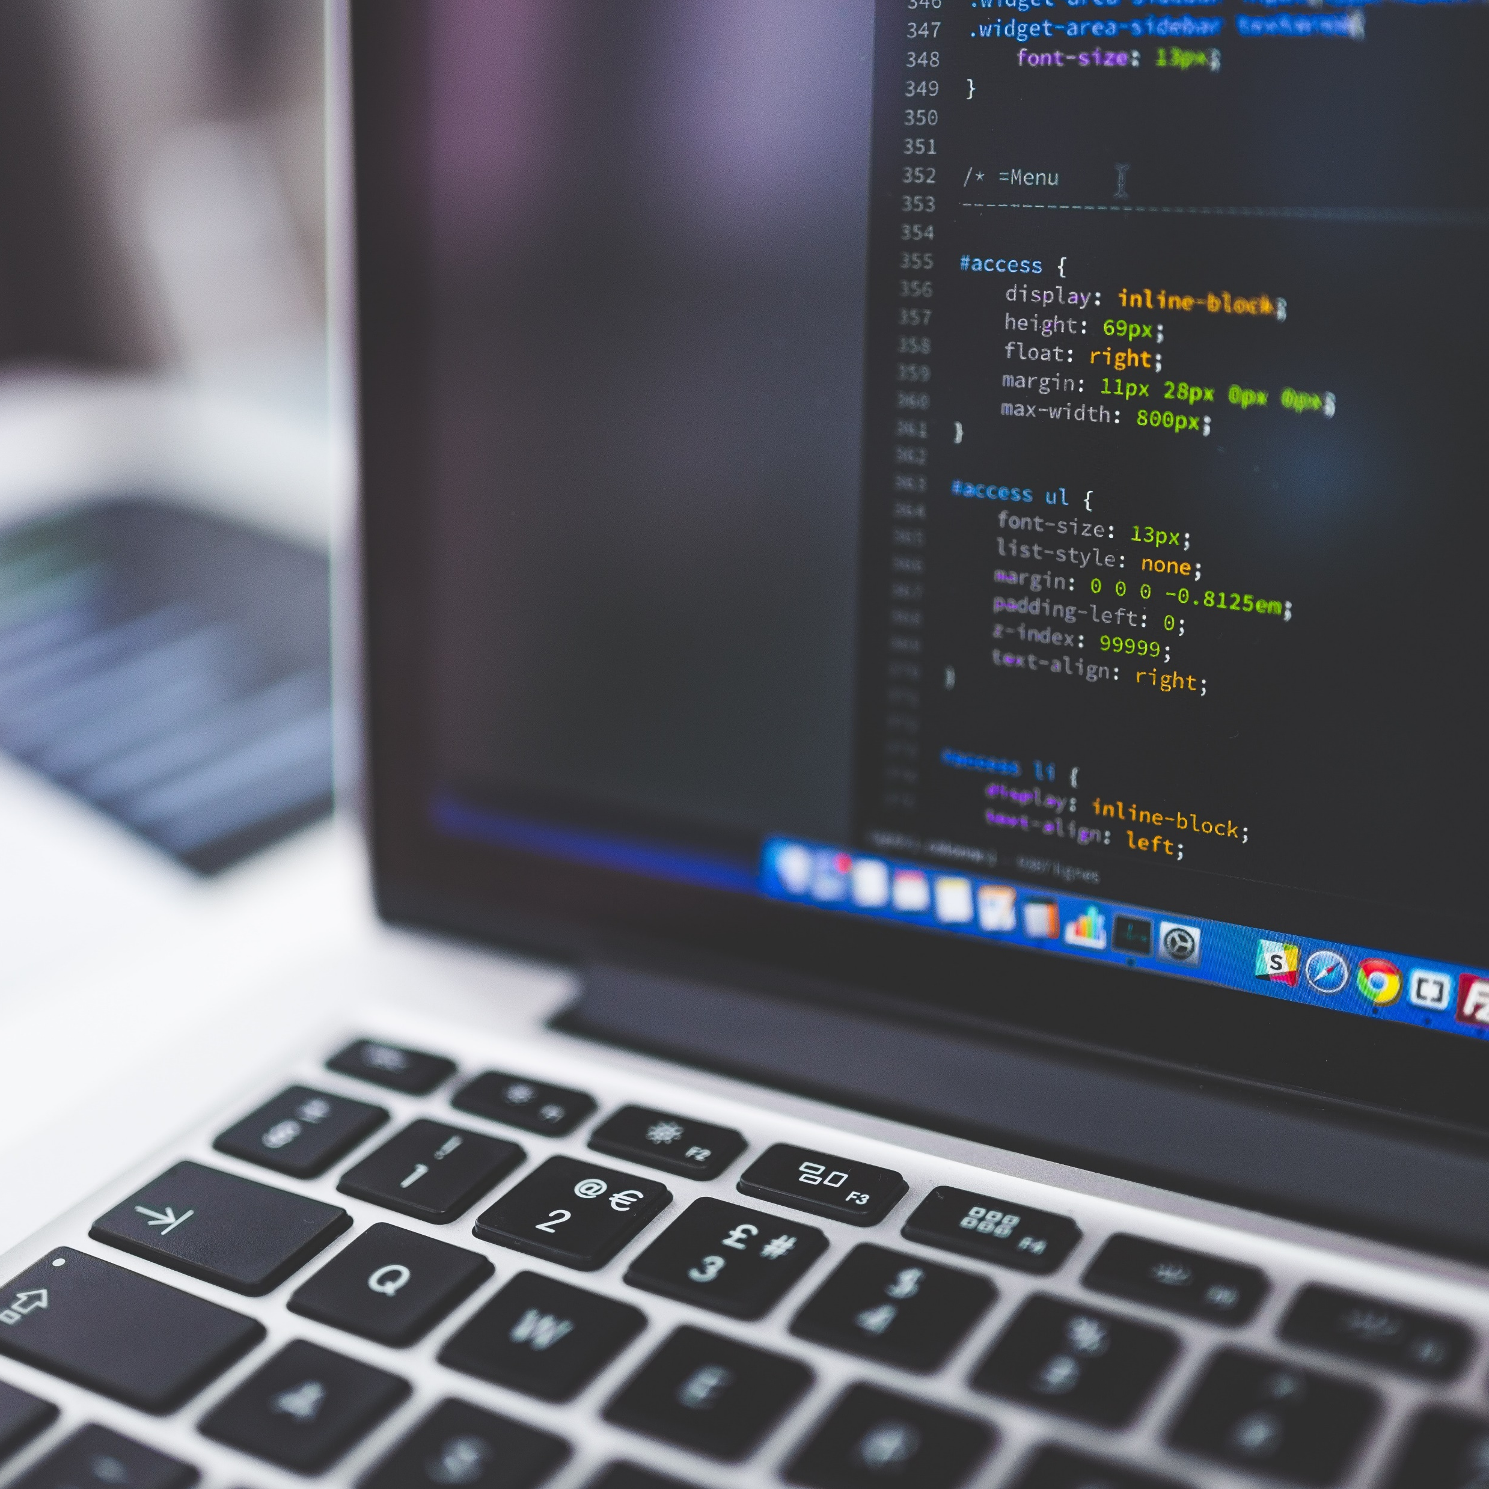
Simpulan
Informasi yang didapat jika mengakses bot telegram BPBD Semarang adalah informasi bencana, cuaca, dan kegiatan dari BPBD Semarang, informasi tersebut dapat menampilkan link yang menuju ke laman resmi BPBD Kota Semarang, informasi cuaca yang didapatkan berdasarkan data dari laman website BMKG, berbagai link menuju akun-akun sosial media resmi BPBD Kota Semarang, juga terdapat pintasan jika pengguna hendak mengajukan masukan, saran ataupun berita melalui kontak Whatsapp resmi BPBD Kota Semarang.
Adanya bot telegram tersebut dapat membantu masyarakat dalam memperoleh informasi terkait kondisi bencana di Kota Semarang, hal ini dibuktikan dengan rating perolehan hasil pada kuesioner yaitu sebesar 3,96 dari 5. Kesesuaian informasi pada bot telegram ini mendapatkan perolehan rating sebesar 3,91 dari 5. Masyarakat merasa perlu untuk memberitahukan bot telegram BPBD Kota Semarang ini ke orang lain karena bisa membantu mendapatkan informasi terkait bencana di Kota Semarang.

Slide 13
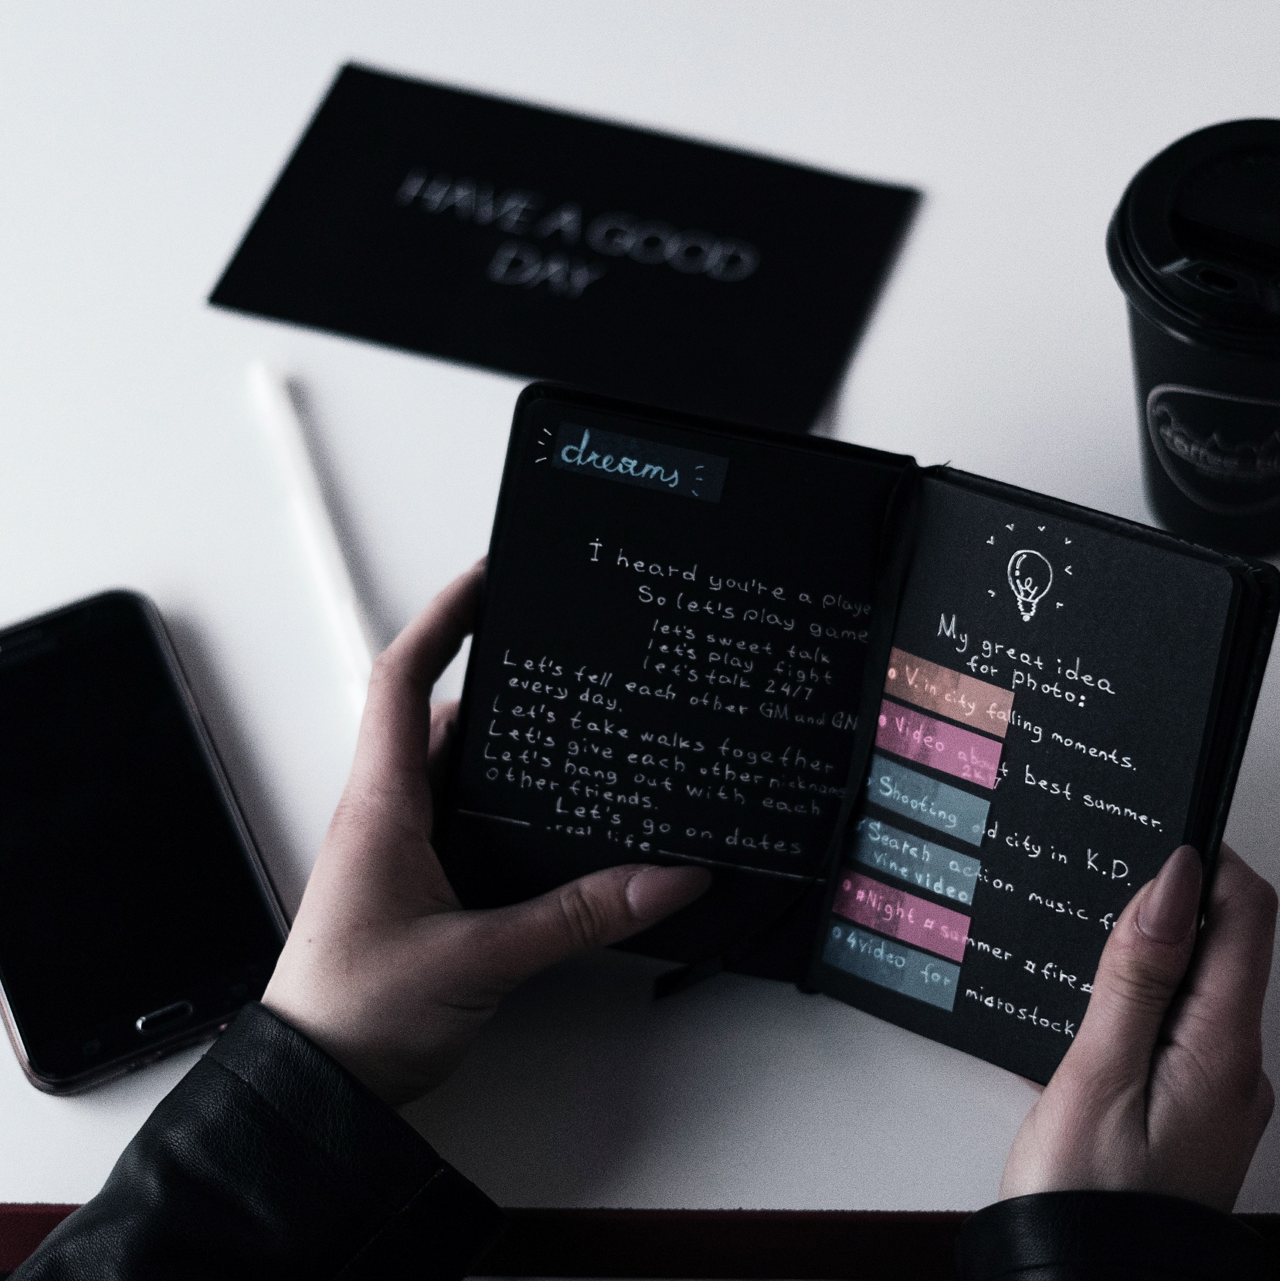
Sebaiknya menggunakan perangkat server yang cukup mumpuni agar bot telegram dapat berfungsi dengan baik dan merespon pengguna dengan cepat.
Dengan menambahkan fungsi baru seperti pengguna dapat memberikan informasi bencana terbaru melalui bot yang kemudian akan diverifikasi oleh pihak BPBD Kota Semarang.
Saran

Slide 14

جَزَاكُمُ اللهُ خَيْرًا
Terimakasih
Спасибо

